Slide 1
ИТОГОВАЯ ПРЕЗЕНТАЦИЯ
Владимирская область
«Пилотная апробация системы управления клиентским опытом»
ГКУ ВО «Центр занятости населения города
Гусь - Хрустальный»
Проект «Занятость Мам»

Slide 2
ХОТИМ ИЗМЕНЕНИЙ
УЛУЧШИТЬ УПРАВЛЕНЧЕСКИЕ ПРОЦЕССЫ
ВНЕДРИТЬ ИННОВАЦИИ

Slide 3
Снижен уровень профессиональных компетенций
На 1 января 2021 года на учёте состояло 707 безработных женщин, воспитывающий несовершеннолетних детей, проживающих на территории Гусь-Хрустального города и района
Стереотипы работодателей
Отсутствие вакансий с гибкими формами труда, неполным рабочим днем, дистанционной работой
Целевая группа – женщина, воспитывающая несовершеннолетних детей

Slide 4
«ПУТЬ КЛИЕНТА»
Составление портрета клиента
Составление пути клиента
Проведение замеров качества
Составление карты решений по улучшению качества клиентского опыта
Реализация инструментов

Slide 5
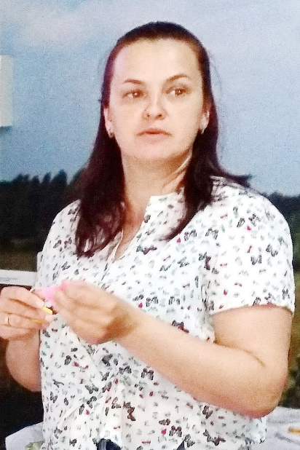
Жизнь и здоровье детей, сохранение семейного очага
Удобный график работы
Бесстрессовый вход в трудовую деятельность
Стабильность работы
Надежность работодателя
Скрытая дискриминация работодателя
Совместить качественно и организационно социальные роли
Снижена конкурентная способность
Ольга, 37 лет
2 детей
страхи и сложности
ценности, интересы, желания

Slide 6
Путь женщины, воспитывающей несовершеннолетних детей

Slide 7
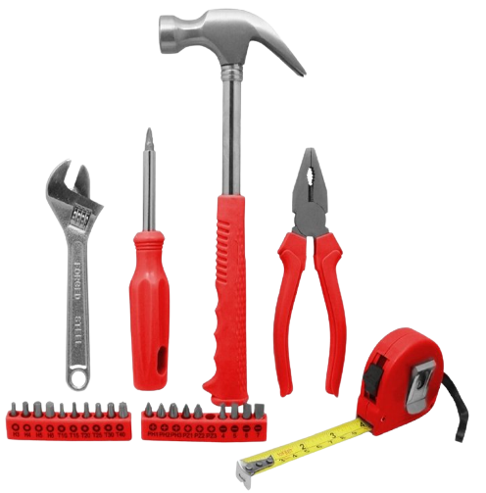
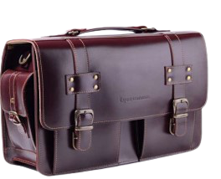
Активность в социальных сетях
Регулярная доработка и обновление сайта
Заключение договора с администрацией МО с целью размещения информации ЦЗН на электронном табло в центре города
Повышение мотивации сотрудников
Поиск
информации
Инструменты повышения клиентского опыта

Slide 8
Публикация историй успехов женщин, нашедших работу
Модернизация работы телефона горячей линии
Смс-информирование
Обучение сотрудников
Стандартизация процессов
Решение о выборе
Инструменты повышения клиентского опыта

Slide 9
Подготовка информационных материалов
Видеоролики о подаче заявления в ЦЗН
Подача заявления в ЦЗН
Инструменты повышения клиентского опыта

Slide 10
Участие женщины в дополнительных мероприятиях в рамках реализации проекта «Занятость Мам» («Пазлы жизни», «Финансовая грамотность», «Интерактивная профдиагностика»).
Получение направления
Инструменты повышения клиентского опыта

Slide 11
Информирование женщин о возможности участвовать в дополнительных мероприятиях поддержки
Информирование сотрудников о мероприятиях проекта «Занятость Мам»
Тренинг
«Пазлы жизни»
Инструменты повышения клиентского опыта

Slide 12
Формат проведения – возможность выбора (онлайн, оффлайн, площадки работодателей)
Комфортные условия проведения
Обеспечение брендированной продукцией
Ярмарка
вакансий
Инструменты повышения клиентского опыта

Slide 13
Получение результата
Тайм-менеджмент
Индивидуальное сопровождение, адресный подход
Инструменты повышения клиентского опыта

Slide 14
Оценка
работы ЦЗН
Создание механизма обратной связи
Отслеживание историй успеха женщин, отзывов, их публикация в СМИ, социальных сетях
Книга отзывов и предложений
Активная работа в социальных сетях
Инструменты повышения клиентского опыта

Slide 15
«Болевые точки»
Несоответствие уровня знаний и навыков женщины современному рынку труда
Неудобный интерфейс интерактивного портала службы занятости населения Владимирской области
Недостаточная проактивность ЦЗН
Некорректная, неполная информация по заполнению резюме женщиной
Отсутствие вакансий с дистанционной или гибридной формой работы

Slide 16
«Болевые точки»
Отсутствие технической возможности у женщин принять участие в тренингах, ярмарках вакансий в режиме онлайн
Отсутствие в ЦЗН игровой зоны для детей
Отсутствие фидбэка
Отсутствие механизма сбора обратной связи, ее анализа
Отсутствие у женщин Гусь- Хрустального района транспортной доступности
Отсутствие желания у женщины поделиться своей историей

Slide 17
УЛУЧШАЕМ УПРАВЛЕНЧЕСКИЕ ПРОЦЕССЫ!

Slide 18
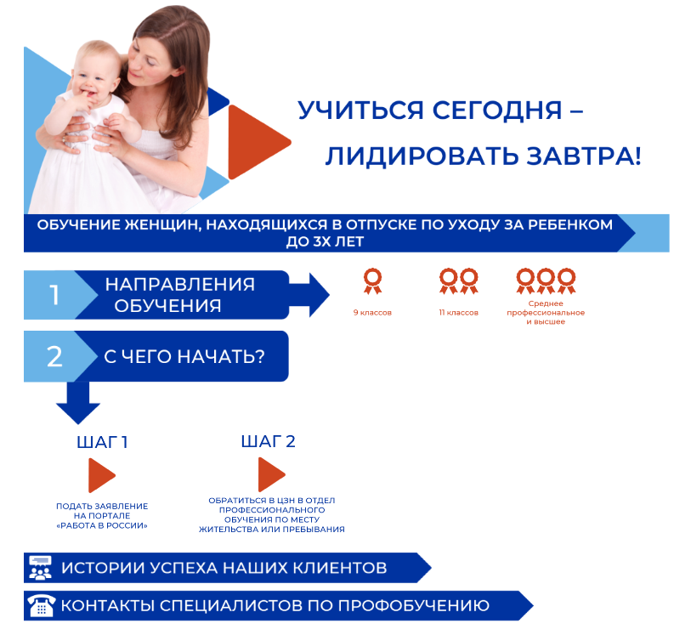
Неудобный интерфейс интерактивного портала службы занятости населения Владимирской области
СТАЛО
Интерактивный портал службы занятости населения Владимирской области vladzan.ru существенно доработан, внесены изменения по визуализации и содержанию, благодаря которым, необходимую информацию можно получить гораздо быстрее и в более полном объеме!

Slide 19
1) Создание инфоповодов (открытие нового предприятия, создание новых рабочих мест и т.д.)
Недостаточная проактивность ЦЗН
2) Проведение конкурсов с пользовательским контентом (конкурс рисунков «Мир профессий глазами детей», Моя мама – профи! «Профессии нашей семьи»).
3) Создание полезного контента с возможностями репоста для подписчиков и социальных партнеров (по внесению изменений в Закон о занятости, группам по профессиональному обучения для женщин, имиджевым мероприятиям ЦЗН).
Будет
4) Заключение соглашения с предприятиями Гусь – Хрустального города и района по взаимодействию в социальных сетях.

Slide 20
Некорректная, неполная информация по заполнению резюме женщиной
Разработка и размещение в социальных сетях ,на интерактивном портале службы занятости населения, мультимедийных установках ЦЗН, обучающего фильма по заполнению резюме.
Будет

Slide 21
1) Регулярное информирование работодателей о состоянии рынка труда (подготовка и отправка информации в электронном виде).
Несоответствие уровня знаний и навыков женщины современному рынку труда
2) Подготовка портфолио работодателям с описанием ситуации на рынке труда Гусь – Хрустального города и района, а так же структурным составом безработных женщин.
3) Подготовка экспресс – информации для работодателей (на постоянной основе)о количестве женщин и их профессиональном статусе, желающих работать в дистанционном режиме или с гибридной формой работы.
4) Привлечение вакансий из ближайших регионов (Нижегородская, Ивановская, Рязанская область)для работы женщин в дистанционном режиме. Подготовка соглашений с ЦЗН о совместной работе.
Отсутствие вакансий с дистанционной или гибридной формой работы
Будет
5) Информирование женщин о новых возможностях и формах занятости (самозанятость, ИП).

Slide 22
Отсутствие технической возможности у женщин принять участие в тренингах и ярмарках вакансий в режиме онлайн
Заключение договора с администрацией МО Гусь – Хрустальный район с целью предоставления женщинам доступа к интернет – ресурсам через информационно – библиотечные центры Гусь – Хрустального района. Публичное открытие центров доступа в декабре 2021 года.
Отсутствие у женщин Гусь – Хрустального района транспортной доступности
Будет

Slide 23
1) Создание игровой зоны для детей с сопровождением сотрудника ЦЗН.
Отсутствие в ЦЗН игровой зоны для детей
Будет

Slide 24
ВНЕДРЯЕМ ИННОВАЦИИ!

Slide 25
1)Введение в регламент работы одного из сотрудников по взаимодействию с работодателями регулярного сбора и анализа информации о трудоустроенных и уволенных с предприятий города и района клиентов ЦЗН.
Отсутствие фидбека
2) Проведение мониторинга оценки качества оказания государственных услуг на интерактивном портале службы занятости населения Владимирской области vladzan.ru
Будет
3) Разработка на единой цифровой платформе портала «Работа России» системы обратной связи для оценки качества оказания государственных услуг.

Slide 26
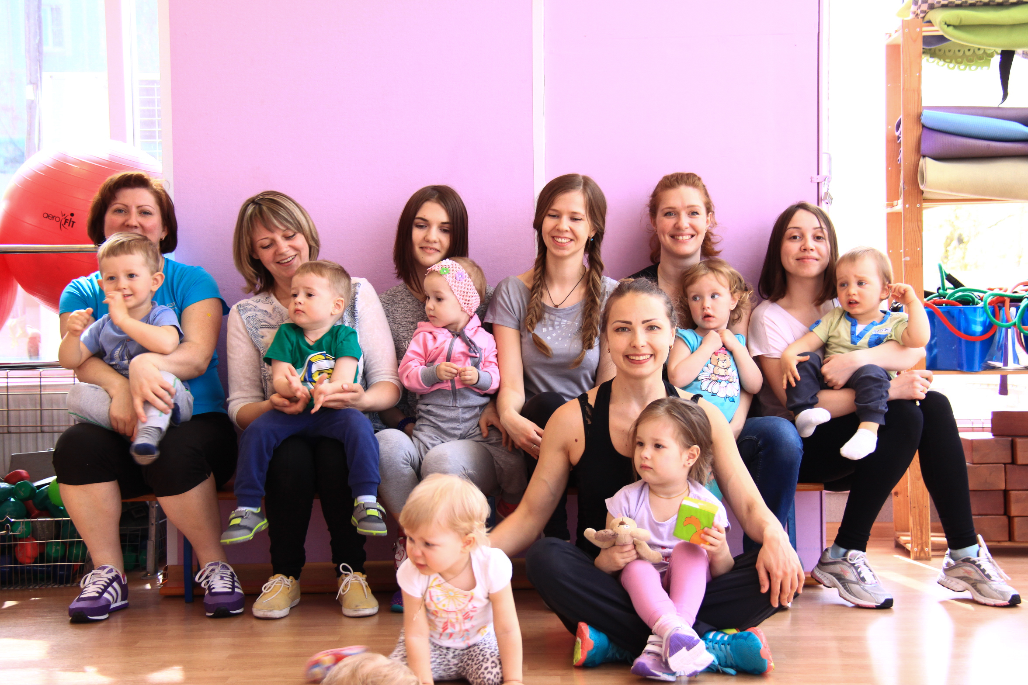
1) Размещение ящика сбора предложений в ЦЗН.
Отсутствие механизма сбора обратной связи, ее анализа
2) Запись и трансляция на мультимедийных установках в ЦЗН историй успеха женщин.
3) Сопровождение женщины сотрудниками ЦЗН до момента трудоустройства и после него.
Отсутствие желания у женщины поделиться своей историей
Будет
4) Организация обратной связи при снятии с учёта женщин (разработка анкет и заполнение).

Slide 27
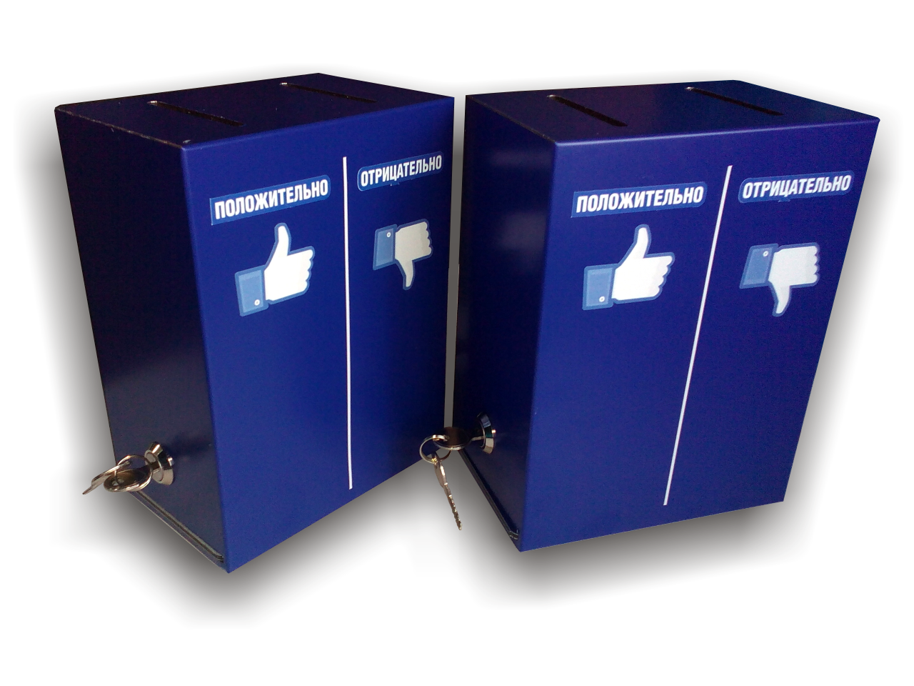
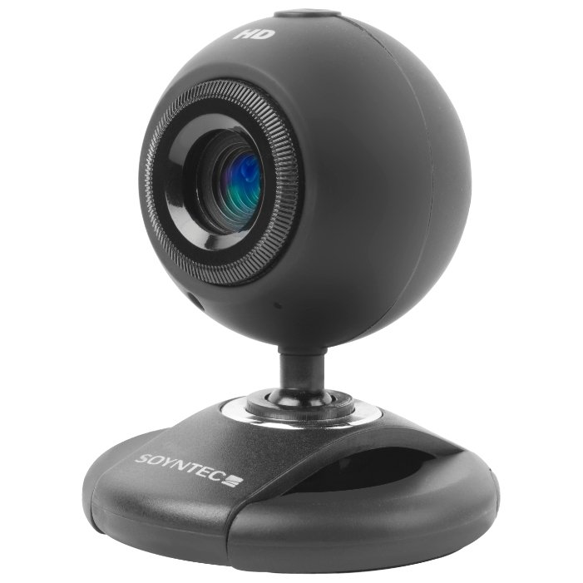
Размещение ящика сбора предложений в ЦЗН
С 01.12. 2021 с целью учёта мнения граждан о качестве оказания государственных услуг и для более оперативного принятия решений по устранению недостатков в организации работы, у клиентов появилась возможность оставить нам свой отзыв в письменном виде
или с помощью записи
на веб камеру

Slide 28
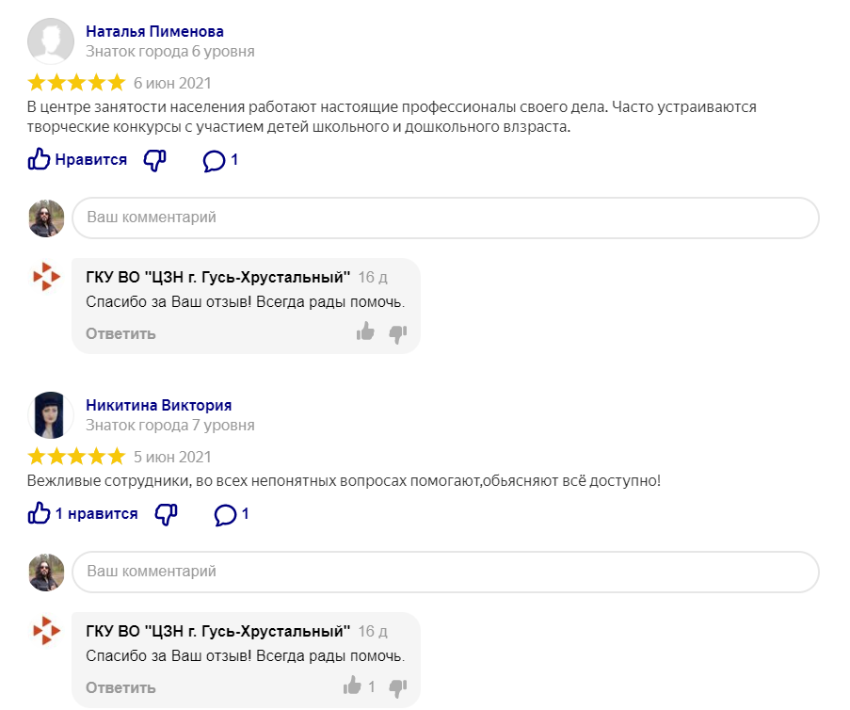
С 11 октября 2021 года организована работа с отзывами клиентов в социальных сетях
Регулярная работа с отзывами позволит получить бесценную обратную связь от клиентов и понять, все ли мы делаем правильно или можно что-то улучшить.

Slide 29
Динамика отзывов и обратной связи
С 11 октября увеличение количества отзывов и предложений
клиентов Центра занятости населения на 40 %, в том числе
поступило предложение о размещении расписания занятий
проекта «Занятость Мам»
Обратная связь (ПРЕДЛОЖЕНИЕ ВЫПОЛНЕНО)

Slide 30
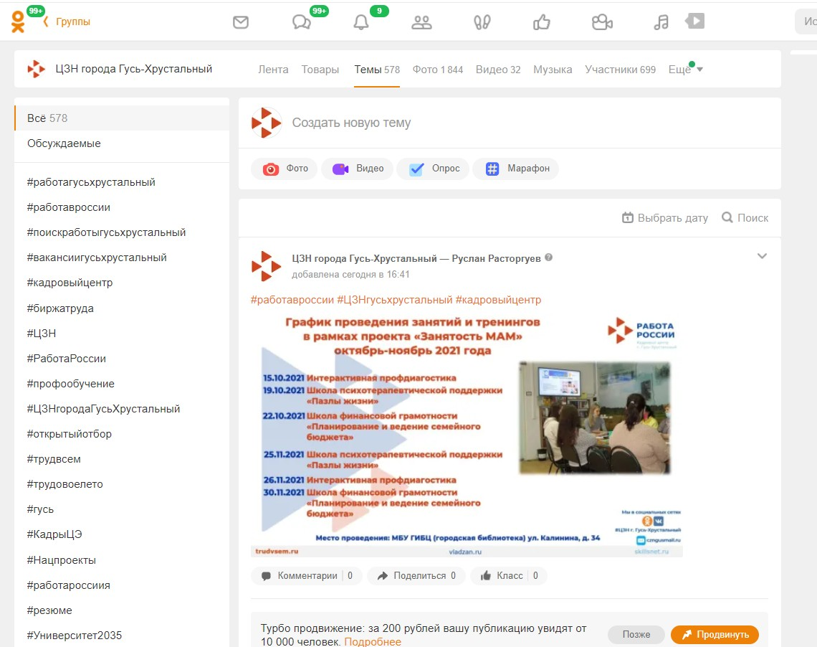
Размещение расписания на страничках ЦЗН в соцсетях

Slide 31
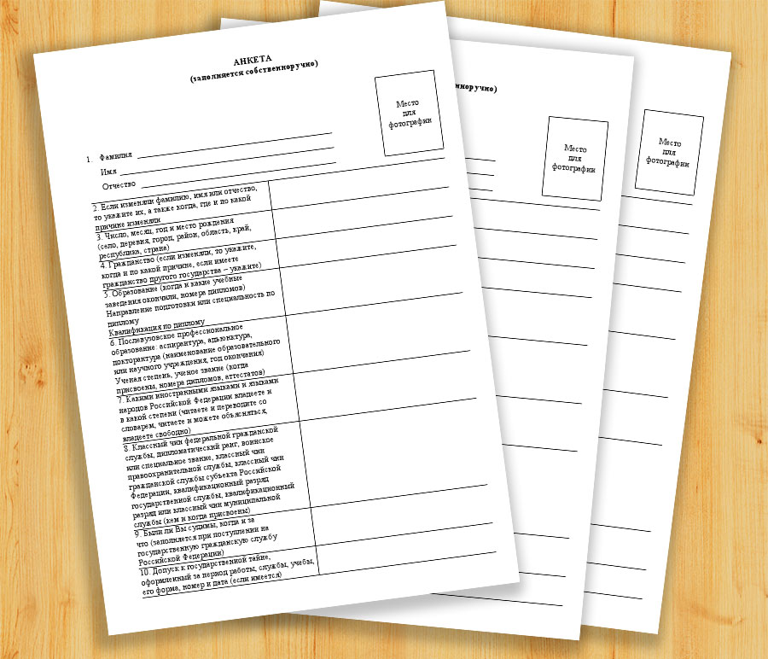
АНКЕТА
1. Какими средствами связи Вы воспользовались, чтобы получить информацию о ЦЗН? (нужное подчеркнуть)
(интерактивный портал службы занятости, телефон, электронная почта, знакомые,
личное посещение, скайп).
2. Вы удовлетворены взаимодействием с ЦЗН?
Да Нет
3. Вам помогли решить вопрос?
Да Нет
4. Комфортность помещения
(отлично, средне, плохо)
5. Компетентность сотрудников (отлично, средне, плохо)
6. Транспортная доступность
(отлично, средне, плохо)
7. Порекомендуете ли
Вы своим друзьям, родственникам, в случае потери работы, обратиться в ЦЗН?
Да Нет
Организация обратной связи при снятии с учёта женщин (разработка анкеты)
14 октября 2021 года разработана анкета для женщин, которая позволит оценить работу наших сотрудников, а также узнать мнение клиентов и работодателей о качестве оказанных государственных услуг.
С 18 октября 2021 года организована работа по анкетированию женщин.

Slide 32
Запись и трансляция на мультимедийных установках в ЦЗН историй успеха женщин
Отсутствие желания у женщины поделиться своей историей
15 октября 2021 года записаны (видео) истории успеха женщин, принявших участие в проекте «Занятость Мам» и трудоустроенных на предприятиях города Гусь – Хрустального.
Истории успеха с 01 ноября 2021 года будут транслироваться на мультимедийных установках в центре занятости населения, в социальных сетях.

Slide 33
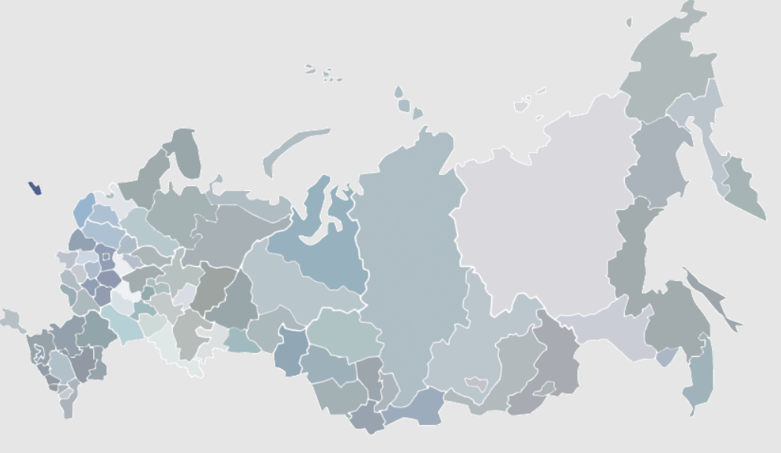
Владимирская область – другим регионам!
Размещение ящика сбора предложений в ЦЗН «Помогите нам стать лучше!»
Реализация возможности для клиентов записать свой отзыв на веб камеру
Организация обратной связи при снятии с учёта женщин (разработка анкеты и внесение в регламент сотрудника заполнение клиентом анкеты)
Организация работы с отзывами граждан в социальных сетях

